Slide 1
Transport en Logistiek Nederland
Symposium Afvallogistiek 7 november 2018 Paul van der Linde

Slide 2
Wie zijn wij?
Transport en Logistiek Nederland (TLN) is dé ondernemersorganisatie voor wegtransportbedrijven en logistiek dienstverleners. TLN behartigt de belangen van nationaal en internationaal actieve bedrijven, variërend van kleine transportondernemingen tot grote logistieke dienstverleners.

Slide 3
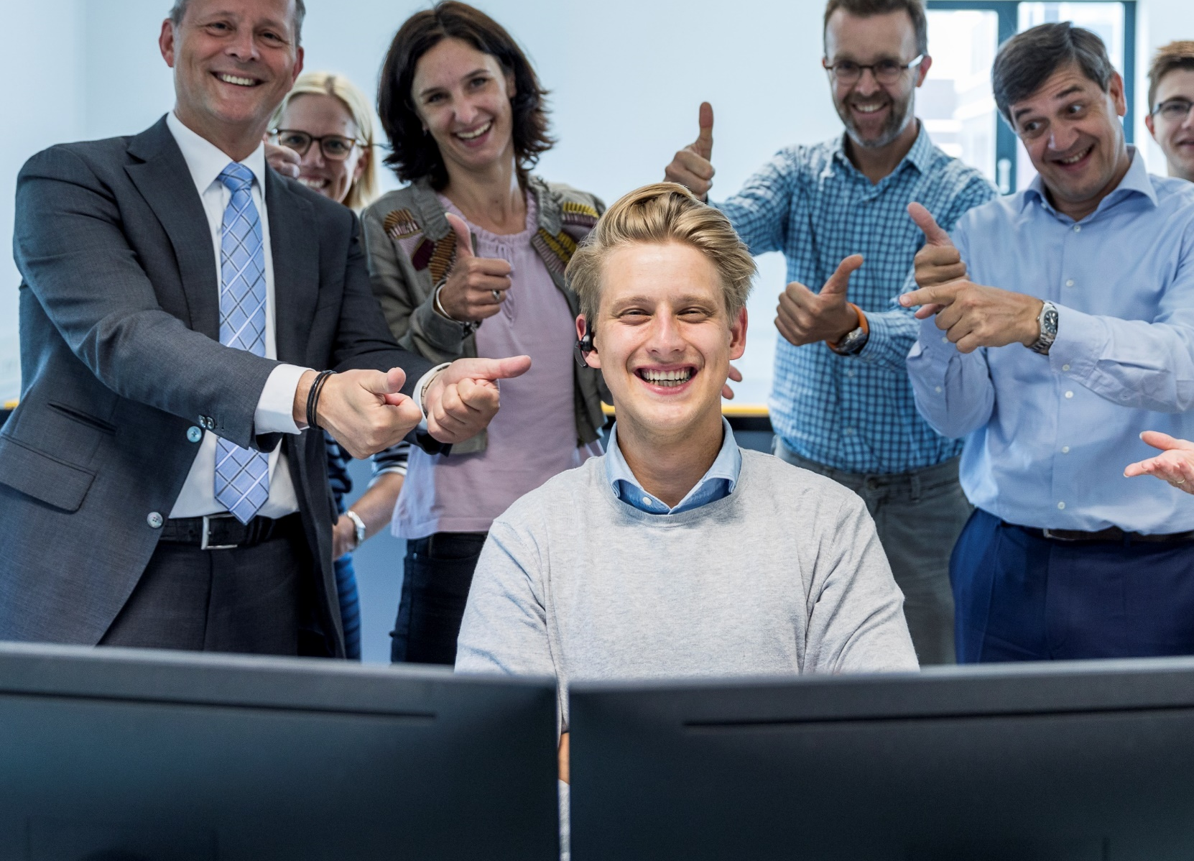
veevervoer
16 deelmarkten
Tank- en siloververvoer
Exceptioneel transport
koelvervoer
Bouwmaterialenvervoer
Transport en Logistiek
Nederland
verhuizers
Afvalstoffen-
transport
Distributievervoer
Kiepauto- bedrijven
ferrytransport

Slide 4
Van toekomstvisie naar project
Zelfde doelstellingen, dus aansluiting Green deal ZES
Projecten: Spaarnelanden (Haarlem)
Start Green Collecting Haarlem; 3 september, na 2 jaar voorbereiding
Duur project 6 maanden: lessons learned, aandachtspunten, succesfactoren, belemmeringen,

Slide 5
Green Collecting Haarlem: Vertrouwen
Koudwatervrees: overheden op commerciële markt
Wet markt en Overheid

Slide 6
Green Collecting Haarlem: operationeel
Eerst slim, dan schoon!
Wie gaat rijden? Concurrent bij jouw klanten?
In Haarlem: Spaarnelanden en GPGroot
Verschillende containers
Verschillende automatiserings- en routeplanningspakketten
1 platform; Openwaste.nl
Wegen van containers Alle containers voorzien van uitleesbare stikker met barcode
Notes:
Focus: samenwerken.

Slide 7
Green Collecting Haarlem: operationeel
Specifieke wensen/afspraken klanten
Uitgangspunt is 100% betrouwbaarheid
Waar gaat afval heen na inzameling? In Haarlem AEB, maar wat als dat anders is? Voorkomen: extra verkeer buiten de binnensteden
Notes:
Focus: samenwerken.

Slide 8
Green Collecting Haarlem: operationeel
Marktwerking (ACM)
Hoe ziet samenwerking eruit?
Hoe vinden prijsafspraken plaats?
Onderscheidend vermogen van deelnemende inzamelaars
Hoe is toetreding van nieuwe partijen geregeld?
Notes:
Focus: samenwerken.

Slide 9
Advies aan gemeenten
Bezint eer ge begint
Bezie aandeel afvalinzameling in juiste perspectief
Wacht pilot Haarlem af

Slide 10
Vermindering restafval bedrijven
Doel: meer nuttige toepassing uit restafval, minder restafval in afvalverbranding
Oplossing: meer gescheiden stromen
Uitdagingen: prikkels; vergoeding voor inzameling verpakkingen, voorkomen van verontreiniging van reststromen
Gevolg: meer logistieke stromen, dus grotere uitdaging om dit efficiënt in te zamelen

